Slide 1
Engenharia de Software Sistema de controle de cirurgias
Alunos: Professora:
Antonio Sousa Vera Werneck
Eduardo Arthur
Victor Sousa

Slide 2
Requisitos funcionais do sistema
Cadastro do paciente
Histórico de doenças do paciente
Dados pessoais do paciente
Dados sintomas
Coleta dos horários de preferência do paciente
Coleta dos horários de preferência do médico
Marcação da cirurgia
Confirmação do dia da cirurgia em casa
Exibir dados pessoais
Exibir detalhes da cirurgia
Realização da cirurgia
Realização da cirurgia de emergência
Reagendamento de cirurgias
Alta do paciente

Slide 3
Requisitos não funcionais do sistema
Segurança do sistema
Privacidade
Portabilidade
Eficiência no tempo
Interface amigável
Eficiência em recursos

Slide 4
Evento | Fluxo de entrada | Respostas Externas
Paciente é cadastrado | Dados pessoais Histórico de doenças Histórico de sintomas
Paciente marca consulta | Data de preferência | Consulta marcada
Paciente recebe a confirmação do diagnostico pelo cirurgião | Doenças Sintomas Dados do paciente | Confirmação de diagnostico
Paciente realiza exames no laboratório
Laboratório informa o paciente o resultado dos exames |  | Exames
Clinico anestesista da o grau de risco cirúrgico do paciente | Exames | Risco cirúrgico
Cirurgia é planejada para o paciente | Data de preferência | Data da cirurgia Informações de cirurgia
Paciente vai ao hospital | Procedimentos pré cirúrgicos
Paciente é submetido a cirurgia | Cirurgia
Cirurgião libera paciente | Informações de cirurgia | Alta

Slide 5
Evento | Fluxo de entrada | Respostas Externas
Planejamento de novas consultas e exames | Datas de preferência | Consultas marcadas
Paciente sai do hospital | Alta
Paciente realiza procedimentos pré cirúrgicos mas não é operado | Datas de preferência | Marcada nova cirurgia
Clinico da alto grau de risco cirúrgico e paciente não possui morte eminente | Risco cirúrgico alto | Paciente não vai para cirurgia
Clinico da grau de risco baixo,médio ou paciente possui morte eminente | Risco cirúrgico | É planejada a cirurgia

Slide 6
Cenários
Chegada de casos emergenciais onde o médico cirurgião é imediatamente requisitado
Cirurgia de emergência é realizada
Cirurgia prevista é remarcada
Cirurgia realizada no dia
Armazenamento de informações sobre cirurgia
Agendamento de exames posteriores
Liberar paciente
Cirurgia não realizada no dia
Cirurgia prevista é remarcada
Múltiplas cirurgias necessárias (por complexidade ou falha)
Armazenamento de informações sobre cirurgia
Agendamento de exames posteriores
Agendamento de nova cirurgia

Slide 7
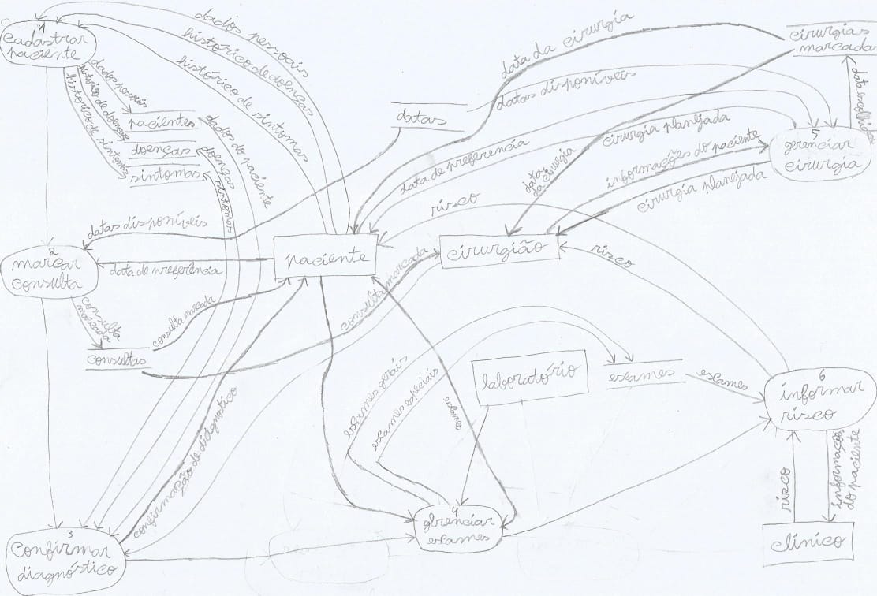

Slide 8
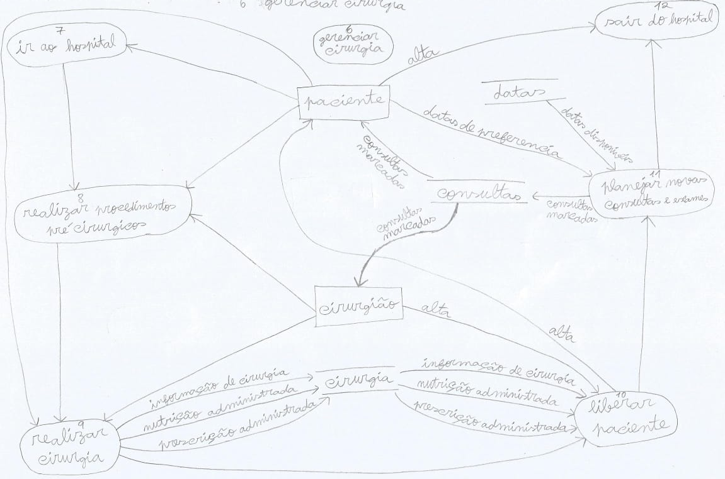

Slide 9
Gerenciar cirurgia
Ir ao hospital
Sair do hospital
alta
Paciente
Consulta
Data
Consultas
marcadas
Data
disponível
Realizar procedimentos pré-cirúrgicos
Datas de preferência
Planejar novas consultas e exames
Consultas
marcadas
alta
Cirurgião
alta
Realizar cirurgia
Liberar paciente
Informações da cirurgia
Cirurgia
Nutrição administrada
Prescrição administrada

Slide 10
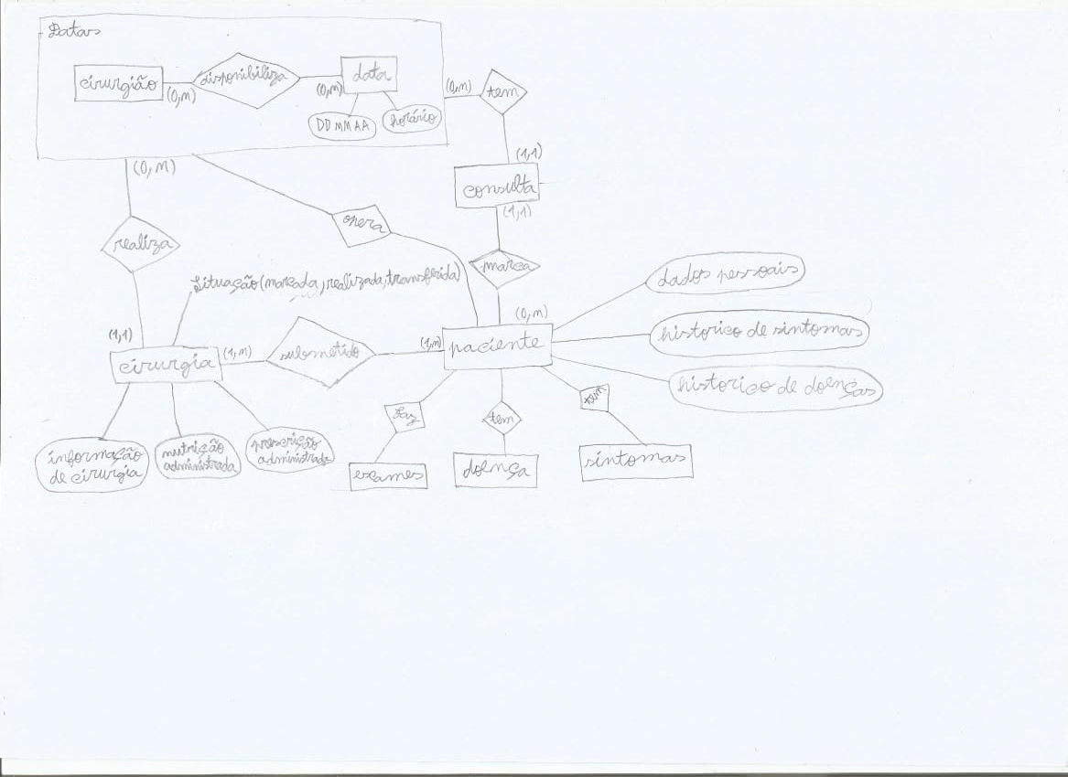

Slide 11
Datas
DD/MM/AA
Cirurgião
(0,N)
Disponibiliza
(0,N)
Data
Horário
(0,N)
Tem
Histórico de doenças
(1,1)
Consulta
(0,N)
(1,1)
Histórico de sintomas
Realiza
Opera
Marca
Situação
(Marcada,
realizada,
transferida)
(0,N)
Dados pessoais
(1,1)
Submetido
(1,N)
(1,N)
Paciente
Cirurgia
Faz
Tem
Tem
Informação de cirurgia
prescrição administrada
Nutrição administrada
Exames
Sintomas
Doença

